Slide 1



Slide 2


TRÒ CHƠI:
AI NHANH NHẤT

Slide 3
Cách chơi: cô giáo chiếu câu hỏi. Sau khi cô giáo đọc xong câu hỏi 2 lượt, bạn nào giơ tay nhanh nhất sẽ giành được quyền trả lời, nếu trả lời đúng sẽ giành được 1 phần thưởng, nếu trả lời sai, quyền trả lời giành cho các bạn còn lại.

Slide 4
Câu hỏi 1: Em hãy kể tên các hàng phím trong khu vực chính của bàn phím?

Slide 5
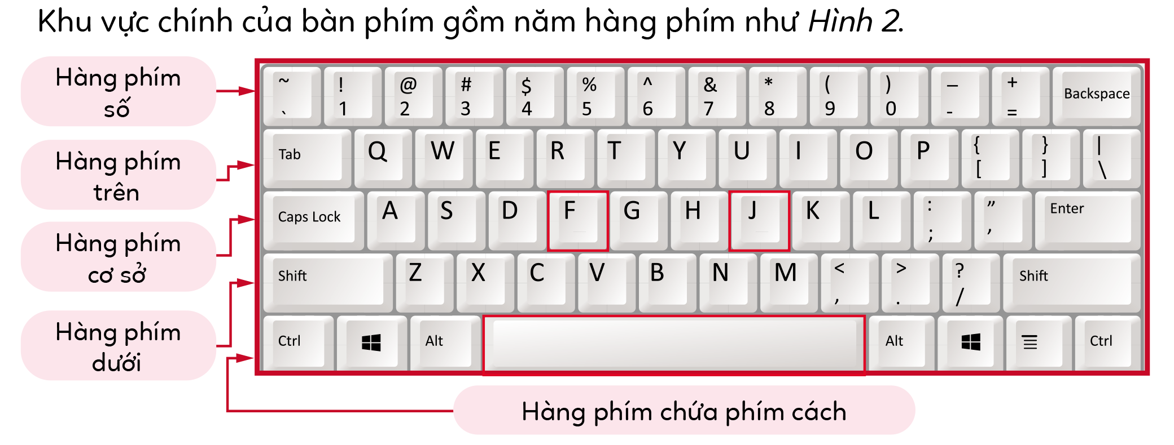
Đáp án:

Slide 6
Câu hỏi 2: Cách đặt tay trên bàn phím khi gõ phím?

Slide 7
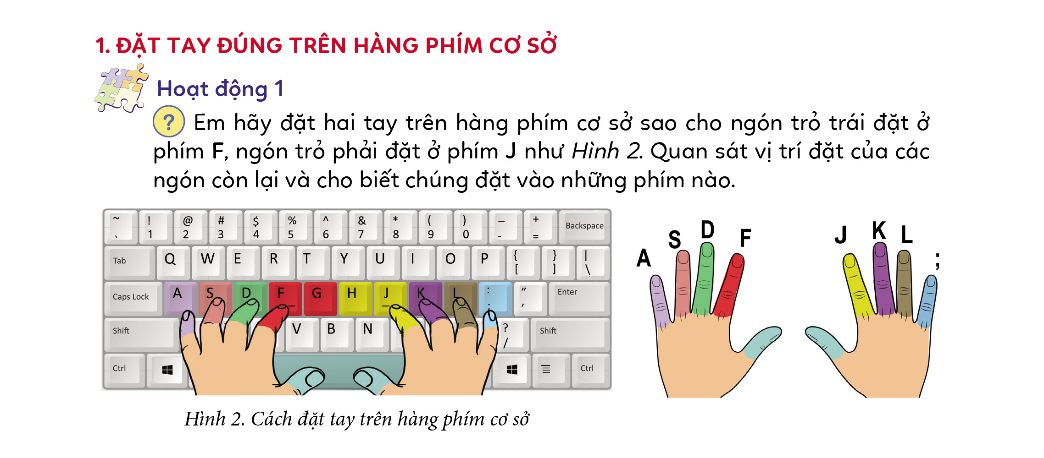
Đáp án: Khi gõ bàn phím em đặt các ngón tay
trên hàng cơ sở

Slide 8


Thứ ngày tháng 9 năm 2023
Chủ đề A: Máy tính và em
Chủ đề A2: Lợi ích của việc
gõ bàn phím đúng cách
Bài 1: Em tập gõ hàng phím số

Slide 9




YÊU CẦU CẦN ĐẠT
Sau khi học xong bài này em s:
- Xác định được vị trí đặt các ngón tay khi gõ các phím trên hàng phím số.
- Gõ được đúng cách các phím trên hàng phím số.

Slide 10








Slide 11

1
Phân công các ngón tay gõ hàng phím số
NỘI DUNG BÀI HỌC
Cách gõ phím trên hàng phím số
2

Slide 12
1
Phân công các ngón tay gõ hàng phím số
NỘI DUNG BÀI HỌC

Slide 13
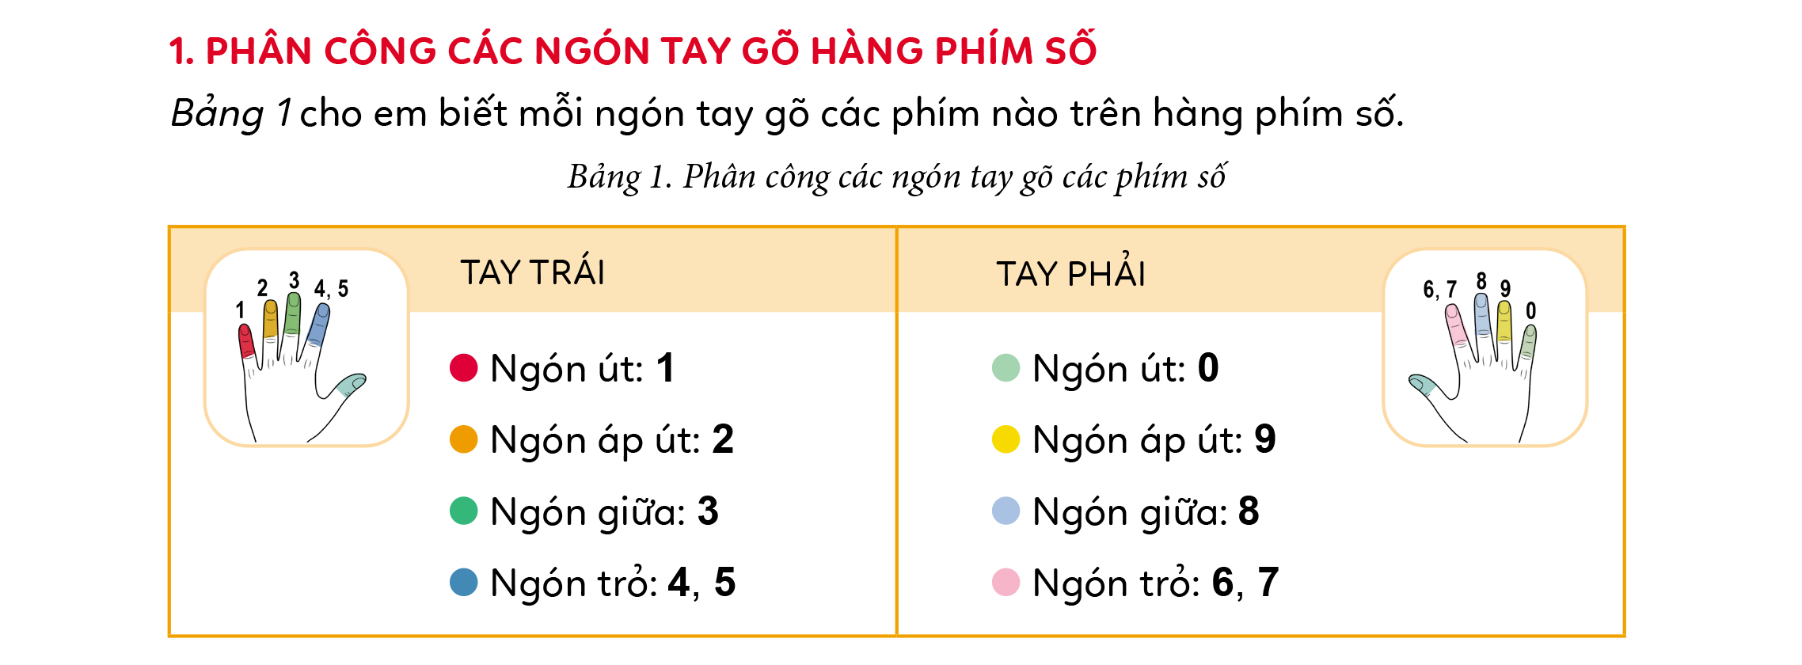

Slide 14
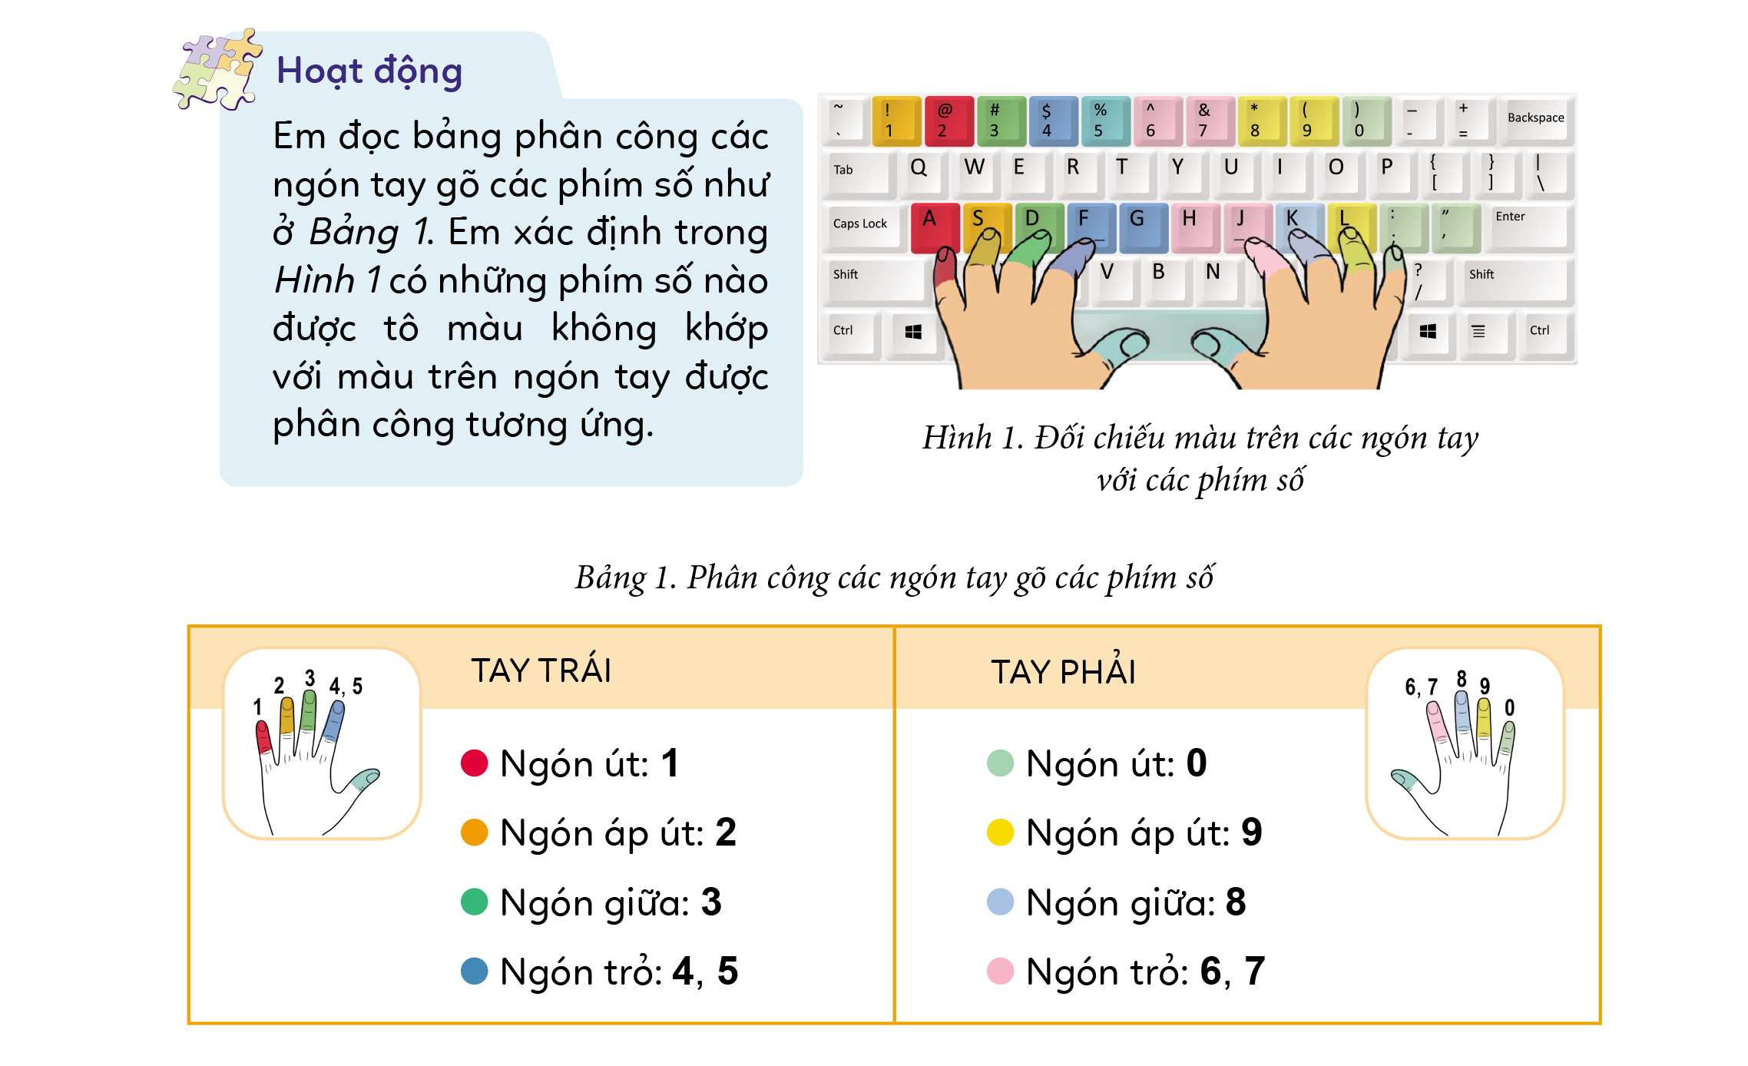

Slide 15
Những phím tô màu sai gồm:
+ Phím số 1
+ Phím số 2
+ Phím số 5
+ Phím số 8

Slide 16
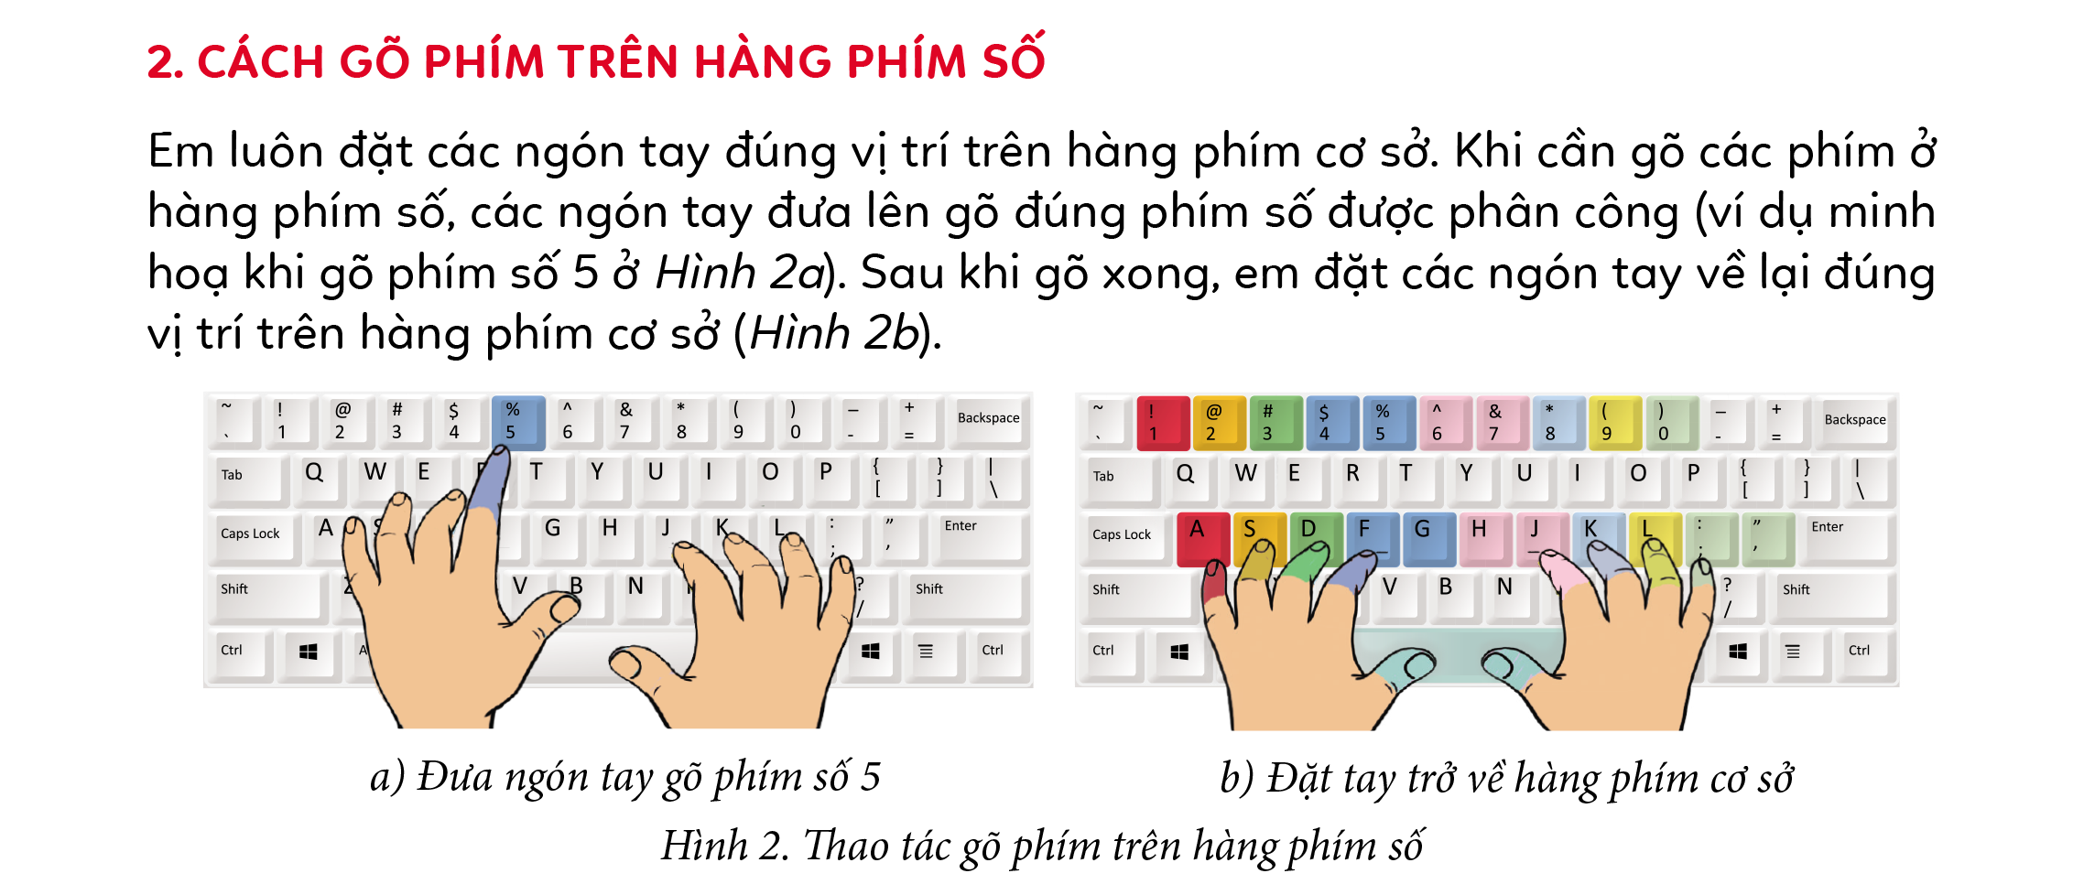
Em hãy thực hiện tô màu các phím trên hàng phím số
tương ứng với phân công các ngón tay gõ hàng phím số

Slide 17

Ghi nhớ:
Em cần đặt đúng vị trí các ngón tay trên hàng cơ sở khi gõ các phím trên hàng phím số.

Slide 18
2
Cách gõ phím trên hàng phím số
NỘI DUNG BÀI HỌC

Slide 20
Lưu ý: Khi gõ phím em đặt các ngón tay ở vị trí xuất phát và nhớ thu ngón tay về vị trí xuất phát sau khi gõ các phím số.

Slide 21
Em hãy thực hiện gõ các phím trên hàng phím số theo đúng phân công của các ngón tay và đưa tay về đặt trên hàng cơ sở.
Phân công của các ngón tay khi gõ hàng phím số

Slide 22
Ghi nhớ:
Khi gõ các phím ở hàng phím số, các ngón tay đưa lên để gõ đúng các phím được phân công và thu ngón tay về vị trí xuất phát sau khi gõ xong phím đó.

Slide 23
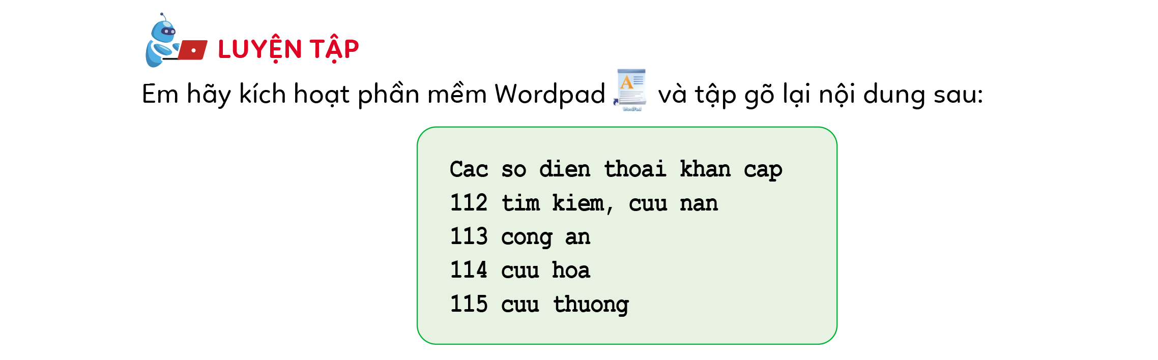

Slide 24


Slide 25


VƯỢT CHƯỚNG NGẠI VẬT

Slide 26





Slide 27





CÂU HỎI 1: Khi gõ bàn phím, các ngón tay của em đặt tại vị trí xuất phát trên hàng phím nào?
A. Hàng phím số
C. Hàng phím cơ sở
B. Hàng phím trên
D. Hàng phím dưới

Slide 28



CÂU HỎI 2: Sau khi gõ các phím ở hàng số em cần làm gì?
Tiếp tục gõ các
phím khác
C. Đưa tay về hàng phím bất kỳ
B. Đưa tay về hàng phím cơ sở
D. Đưa tay về hàng phím dưới

Slide 29


CÂU HỎI 3: Khi muốn gõ các phím số: 4, 5 em cần dùng ngón tay nào?
A. Ngón giữa của
tay trái
C. Ngón trỏ của
tay trái
B. Ngón út của
tay phải
D. Ngón trỏ của
tay phải

Slide 30


CÂU HỎI 4: Khi muốn gõ các phím số: 6, 7 em cần dùng các ngón tay nào?
A. Ngón giữa của
tay trái
C. Ngón út của
tay phải.
B. Ngón trỏ của
tay trái
D. Ngón trỏ của
tay phải

Slide 31


CÂU HỎI 5: Khi muốn gõ phím số 1 em cần dùng ngón tay nào?
A. Ngón trỏ của
tay phải
C. Ngón út của
tay trái .
C. Ngón út của
tay phải.
D. Ngón út của
tay phải.

Slide 32
